Slide 1
结构分析

Slide 2
课程安排
  使用复合饼图——年度经费支出情况
  表现结构的变化——销售收入结构变化图
  结构分析何必一定用饼图——影响购买奶制品的因素调查分析
  趋势与结构并重——库龄结构分析
  结构性对比——生产成本构成对比
  多分类结构分析——生产成本构成对比
  用阶梯型图表表现时间结构——利润构成分析

Slide 3
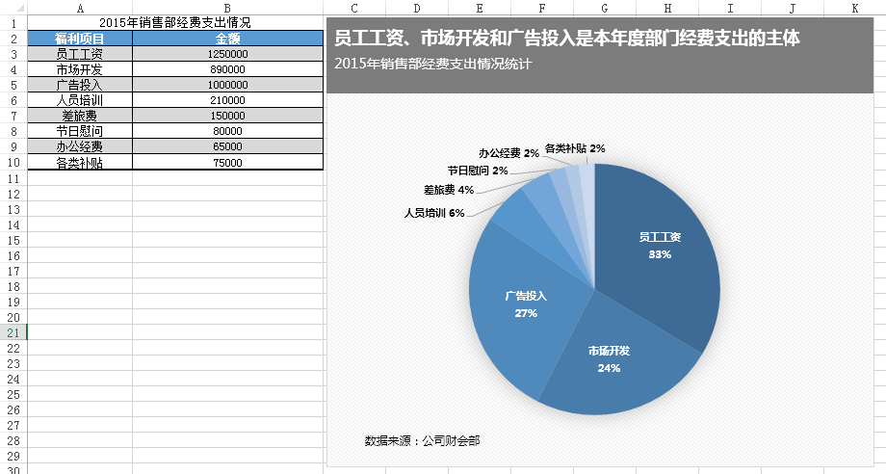
1、使用复合饼图——年度经费支出情况

Slide 4
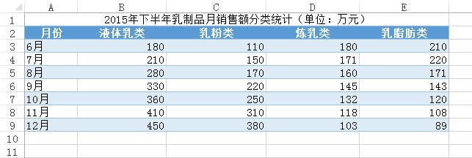
2、表现结构的变化——销售收入结构变化图

Slide 5
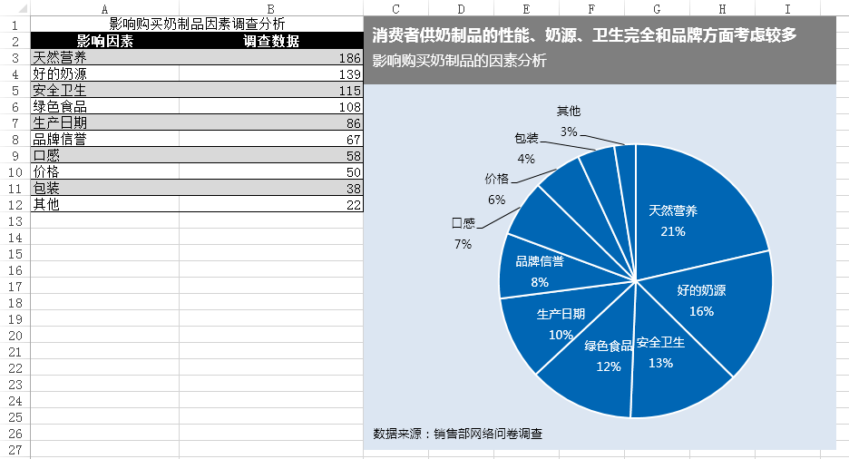
3、结构分析何必一定用饼图——影响购买奶制品的因素调查分析

Slide 6
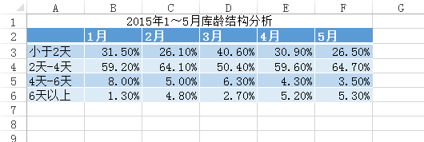
4、趋势与结构并重——库龄结构分析

Slide 7
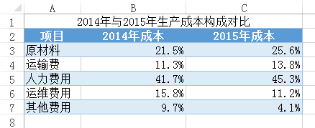
5、结构性对比——生产成本构成对比

Slide 8
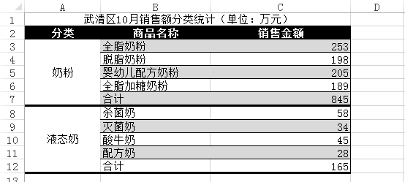
6、多分类结构分析——生产成本构成对比

Slide 9
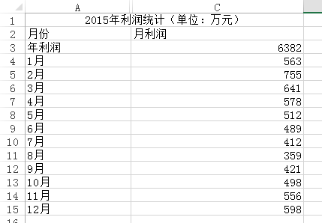
7、用阶梯型图表表现时间结构——利润构成分析

